Slide 2
Día 7 octubre 2023

Slide 3
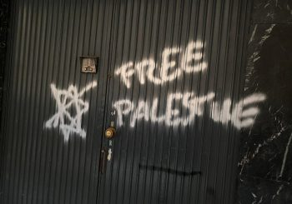
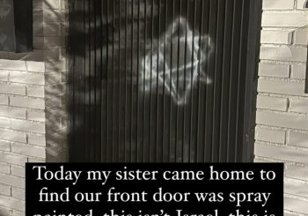
8/10 Sinagoga en Madrid 13/10 Vivienda familia judia

Slide 4
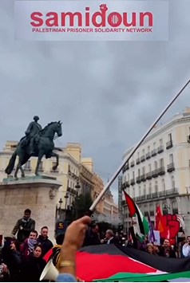
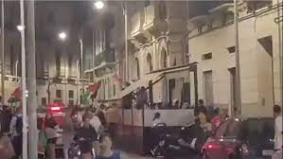
9/10 manifestaciones en Madrid y Barcelona
18/10 Intento asalto sinagoga Melilla

Slide 5
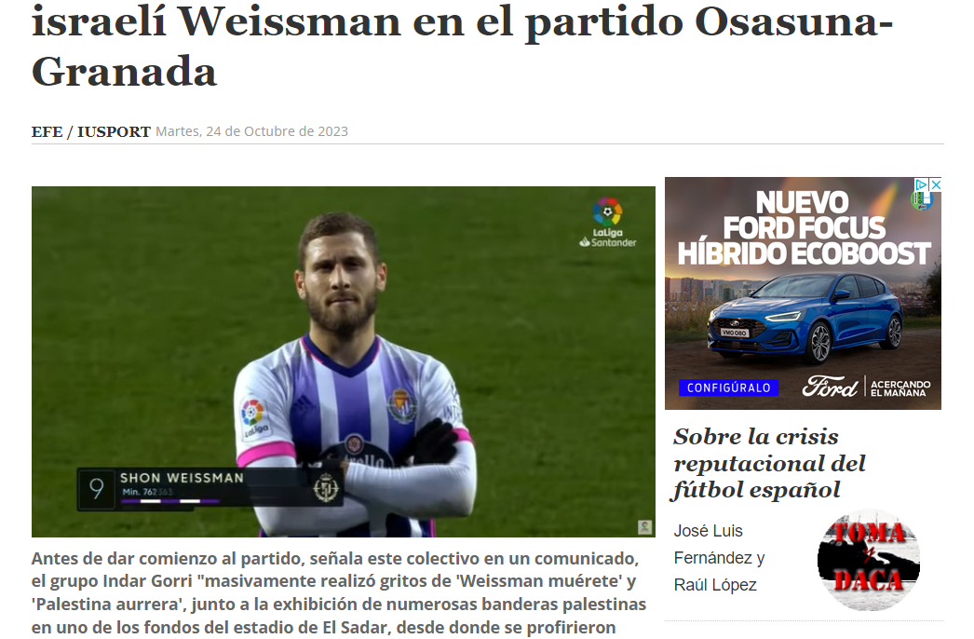
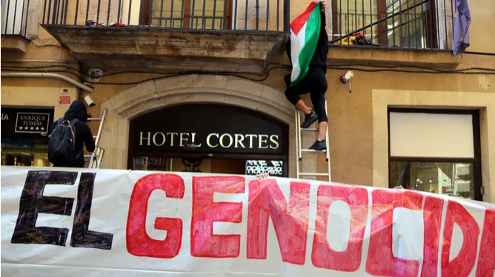
Ataques contra judíos
OVIEDO
SEVILLA
MÁLAGA
TENERIFE
MARBELLA
TORREMOLINOS
Hotel Barcelona 21/10
MELILLA
VALENCIA

Slide 6
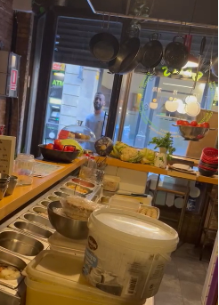
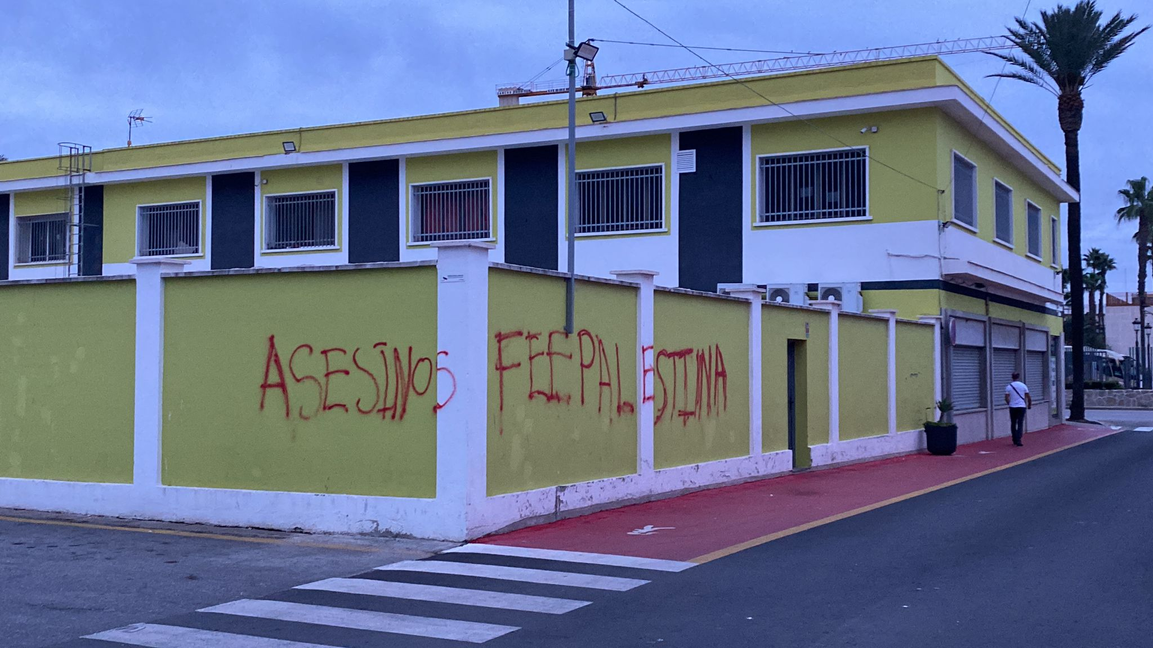
OVIEDO
SEVILLA
MÁLAGA
TENERIFE
MARBELLA
TORREMOLINOS
MELILLA
VALENCIA

Slide 7
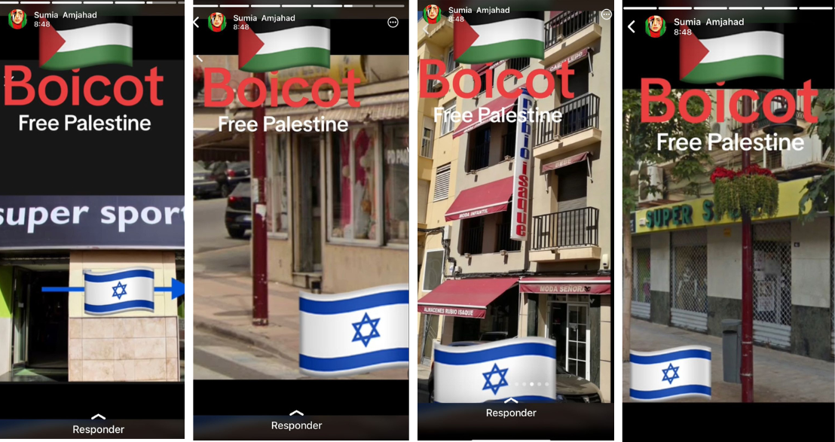
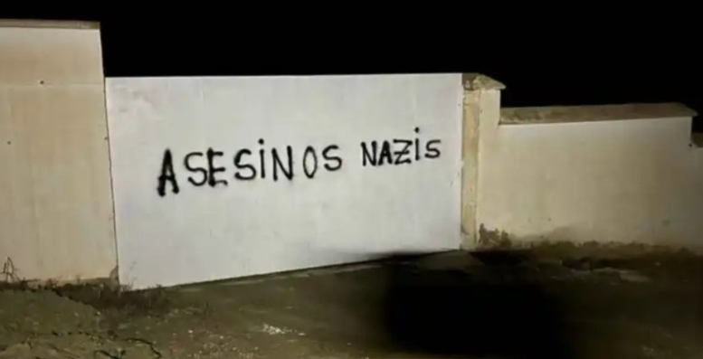
OVIEDO
SEVILLA
MÁLAGA
TENERIFE
MARBELLA
TORREMOLINOS
MELILLA
VALENCIA

Slide 8
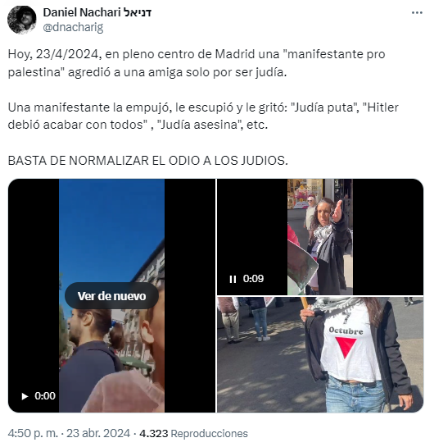
OVIEDO
SEVILLA
MÁLAGA
TENERIFE
MARBELLA
TORREMOLINOS
MELILLA
VALENCIA

Slide 9
Ámbito político
OVIEDO
SEVILLA
MÁLAGA
TENERIFE
MARBELLA
TORREMOLINOS
27 enero manifestación en Madrid
VALENCIA

Slide 10
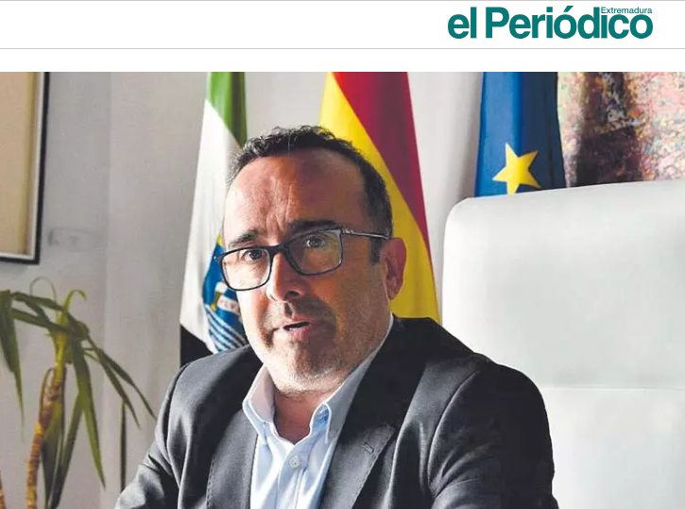
Ámbito político
Ministra Juventud e Infancia
OVIEDO
SEVILLA
MÁLAGA
TENERIFE
Presidente Diputación Cáceres: “Netanyahu es Hitler”
TORREMOLINOS

Slide 11
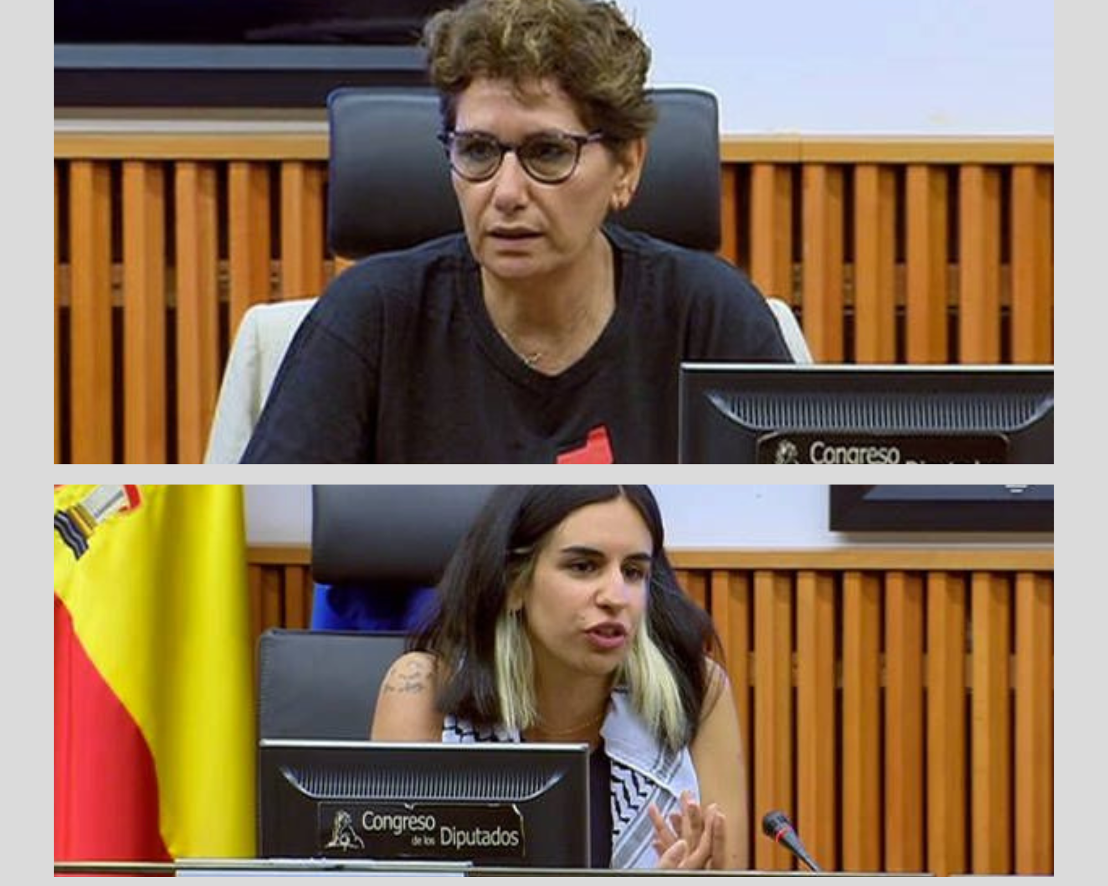
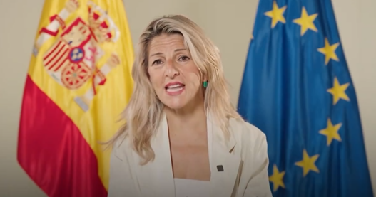
Ámbito político
OVIEDO
SEVILLA
MÁLAGA
TENERIFE
Video institucional Ministra Trabajo y Vicepresidenta del Gobierno
TORREMOLINOS
Apología del terrorismo en el Congreso de los Diputados

Slide 12
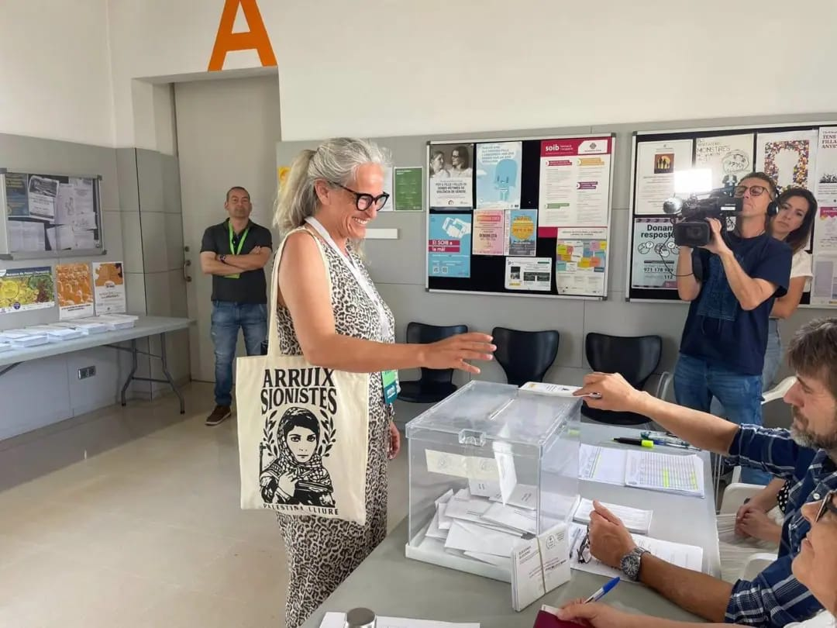
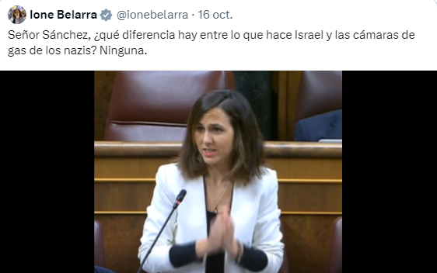
Ámbito político
OVIEDO
SEVILLA
MÁLAGA
TENERIFE
TORREMOLINOS
“Fuera sionistas”. Candidata de Ara Republiques por Mallorca en la jornada electoral
Ione Belarra banaliza el Holocausto

Slide 13
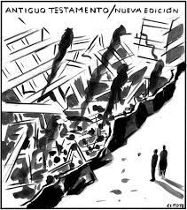
Ámbito mediático
OVIEDO
SEVILLA
MÁLAGA
TENERIFE
MARBELLA
TORREMOLINOS
El País, El Roto 9/10
MELILLA
VALENCIA

Slide 14
Ámbito mediático
OVIEDO
SEVILLA
TENERIFE
MARBELLA
TORREMOLINOS
El Mundo, Gallego y Rey 19/10
MELILLA
VALENCIA

Slide 15
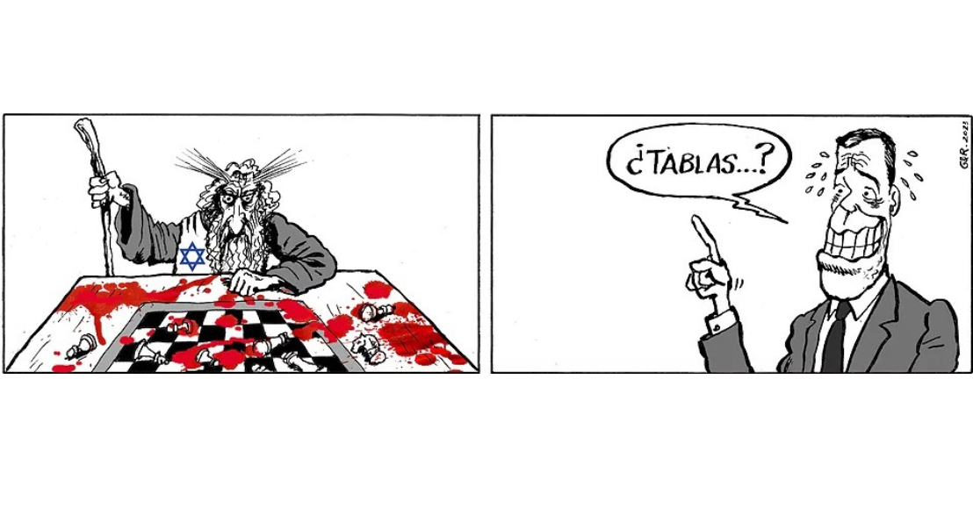
Ámbito mediático
OVIEDO
SEVILLA
TENERIFE
MARBELLA
TORREMOLINOS
MELILLA
VALENCIA

Slide 16
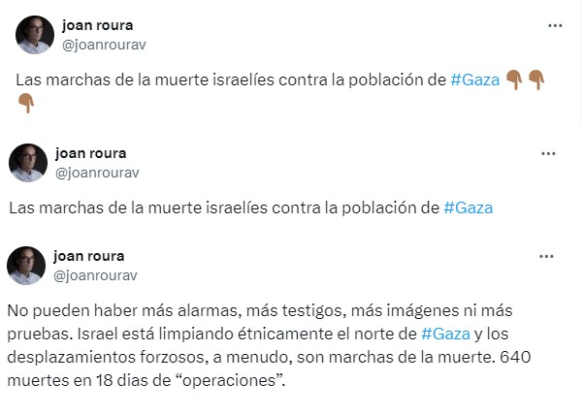
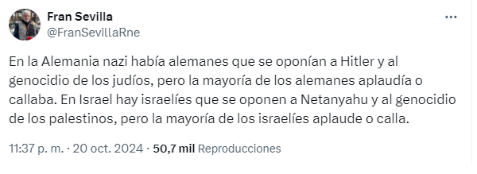
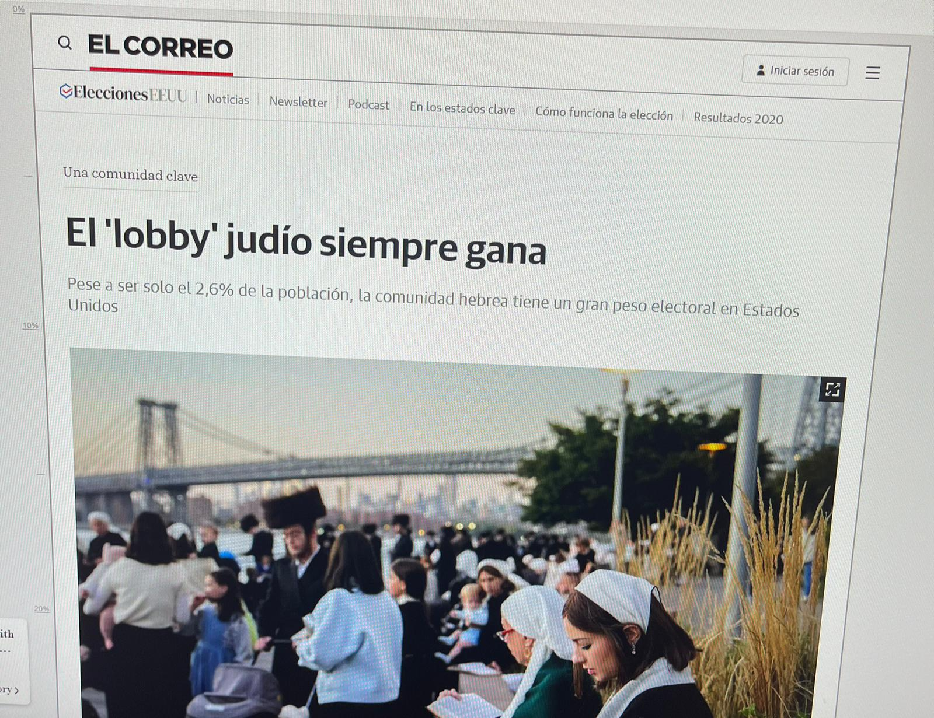
Ámbito mediático
OVIEDO
SEVILLA
TENERIFE
TORREMOLINOS
MELILLA
VALENCIA

Slide 17
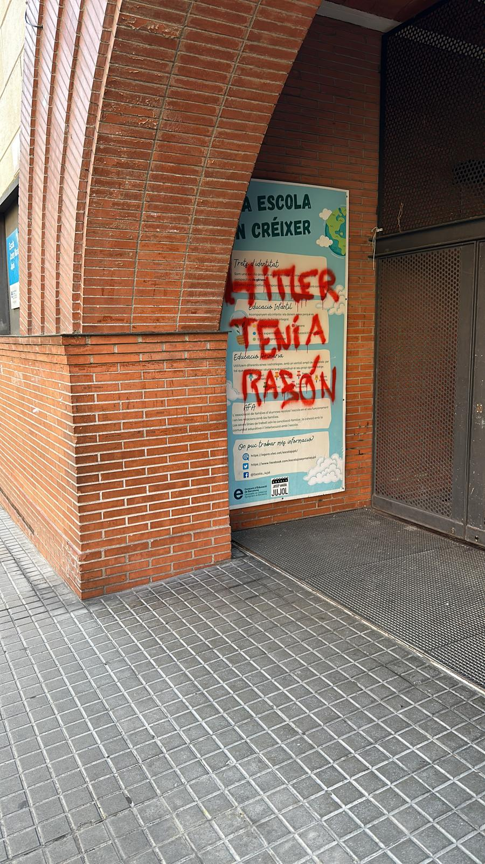
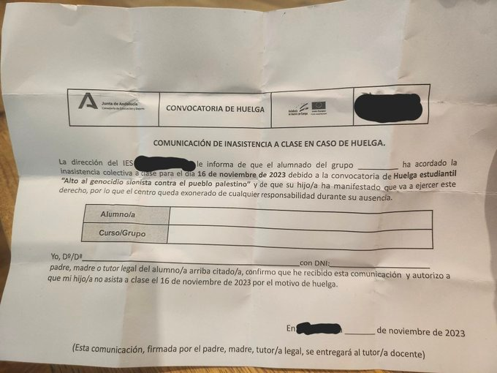
Ámbito educativo
GRAN CANARIAS
SEVILLA
MÁLAGA
TENERIFE
MARBELLA
TORREMOLINOS
MELILLA
VALENCIA

Slide 18
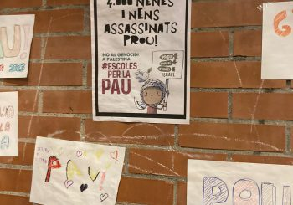
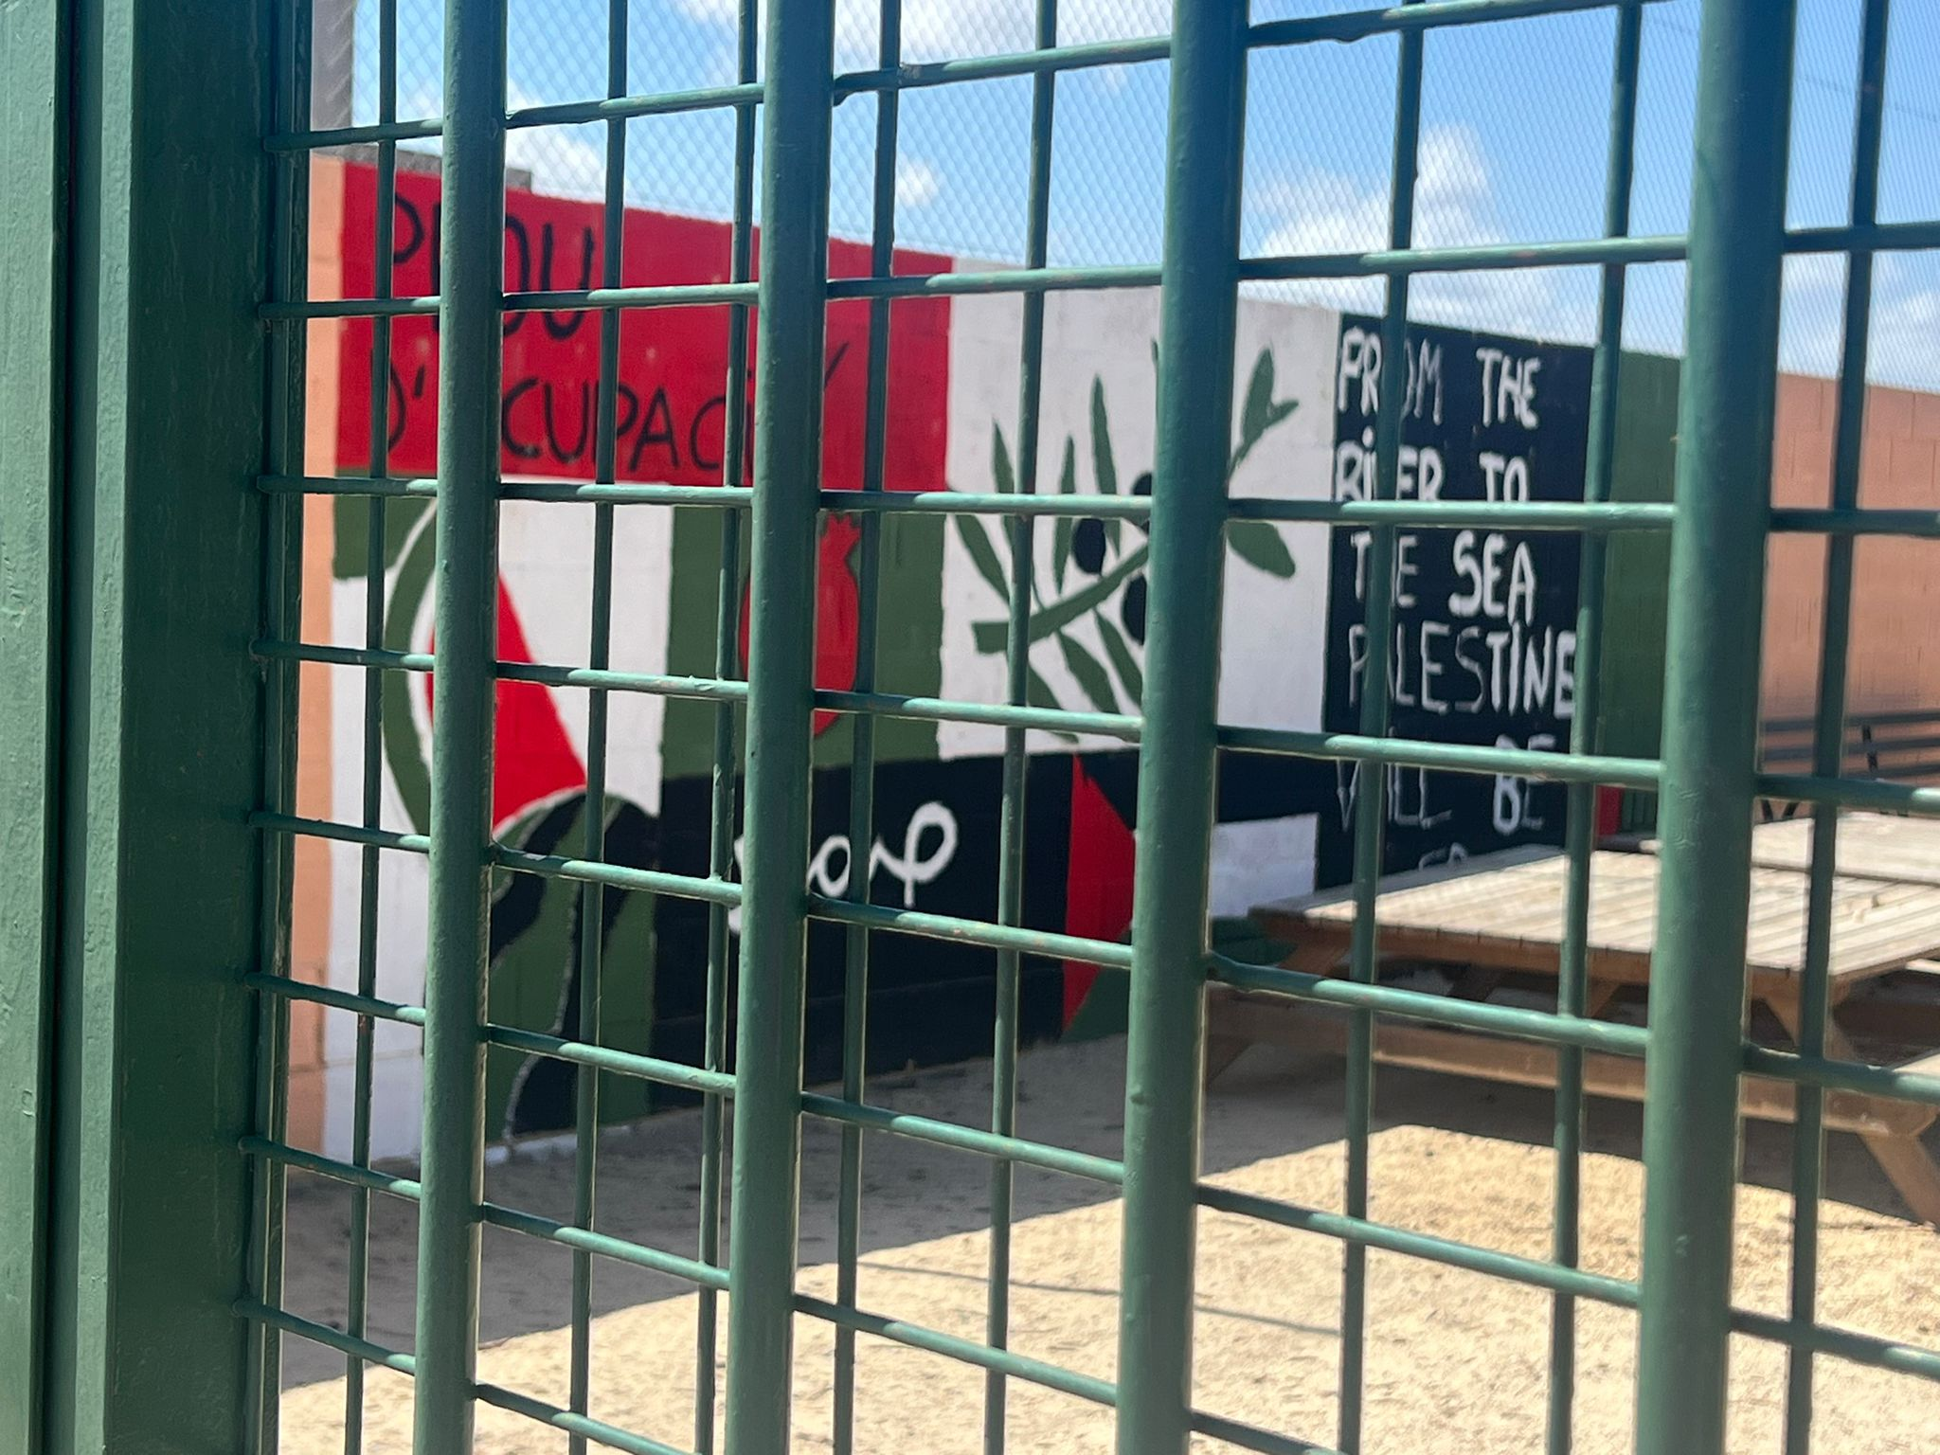
Ámbito educativo
Colegio infantil Barcelona
SEVILLA
MÁLAGA
TENERIFE
TORREMOLINOS
MELILLA
VALENCIA
Mural colegio Valencia

Slide 19
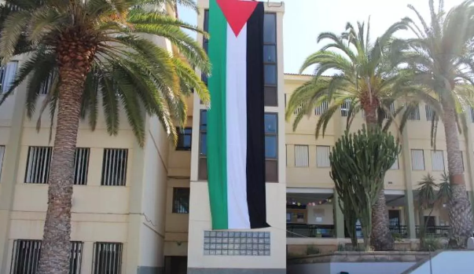
Ámbito educativo
Cuentos anti Israel colegio público Valencia
SEVILLA
MÁLAGA
TENERIFE
Instituto Gran Canaria
TORREMOLINOS
MELILLA
VALENCIA

Slide 20
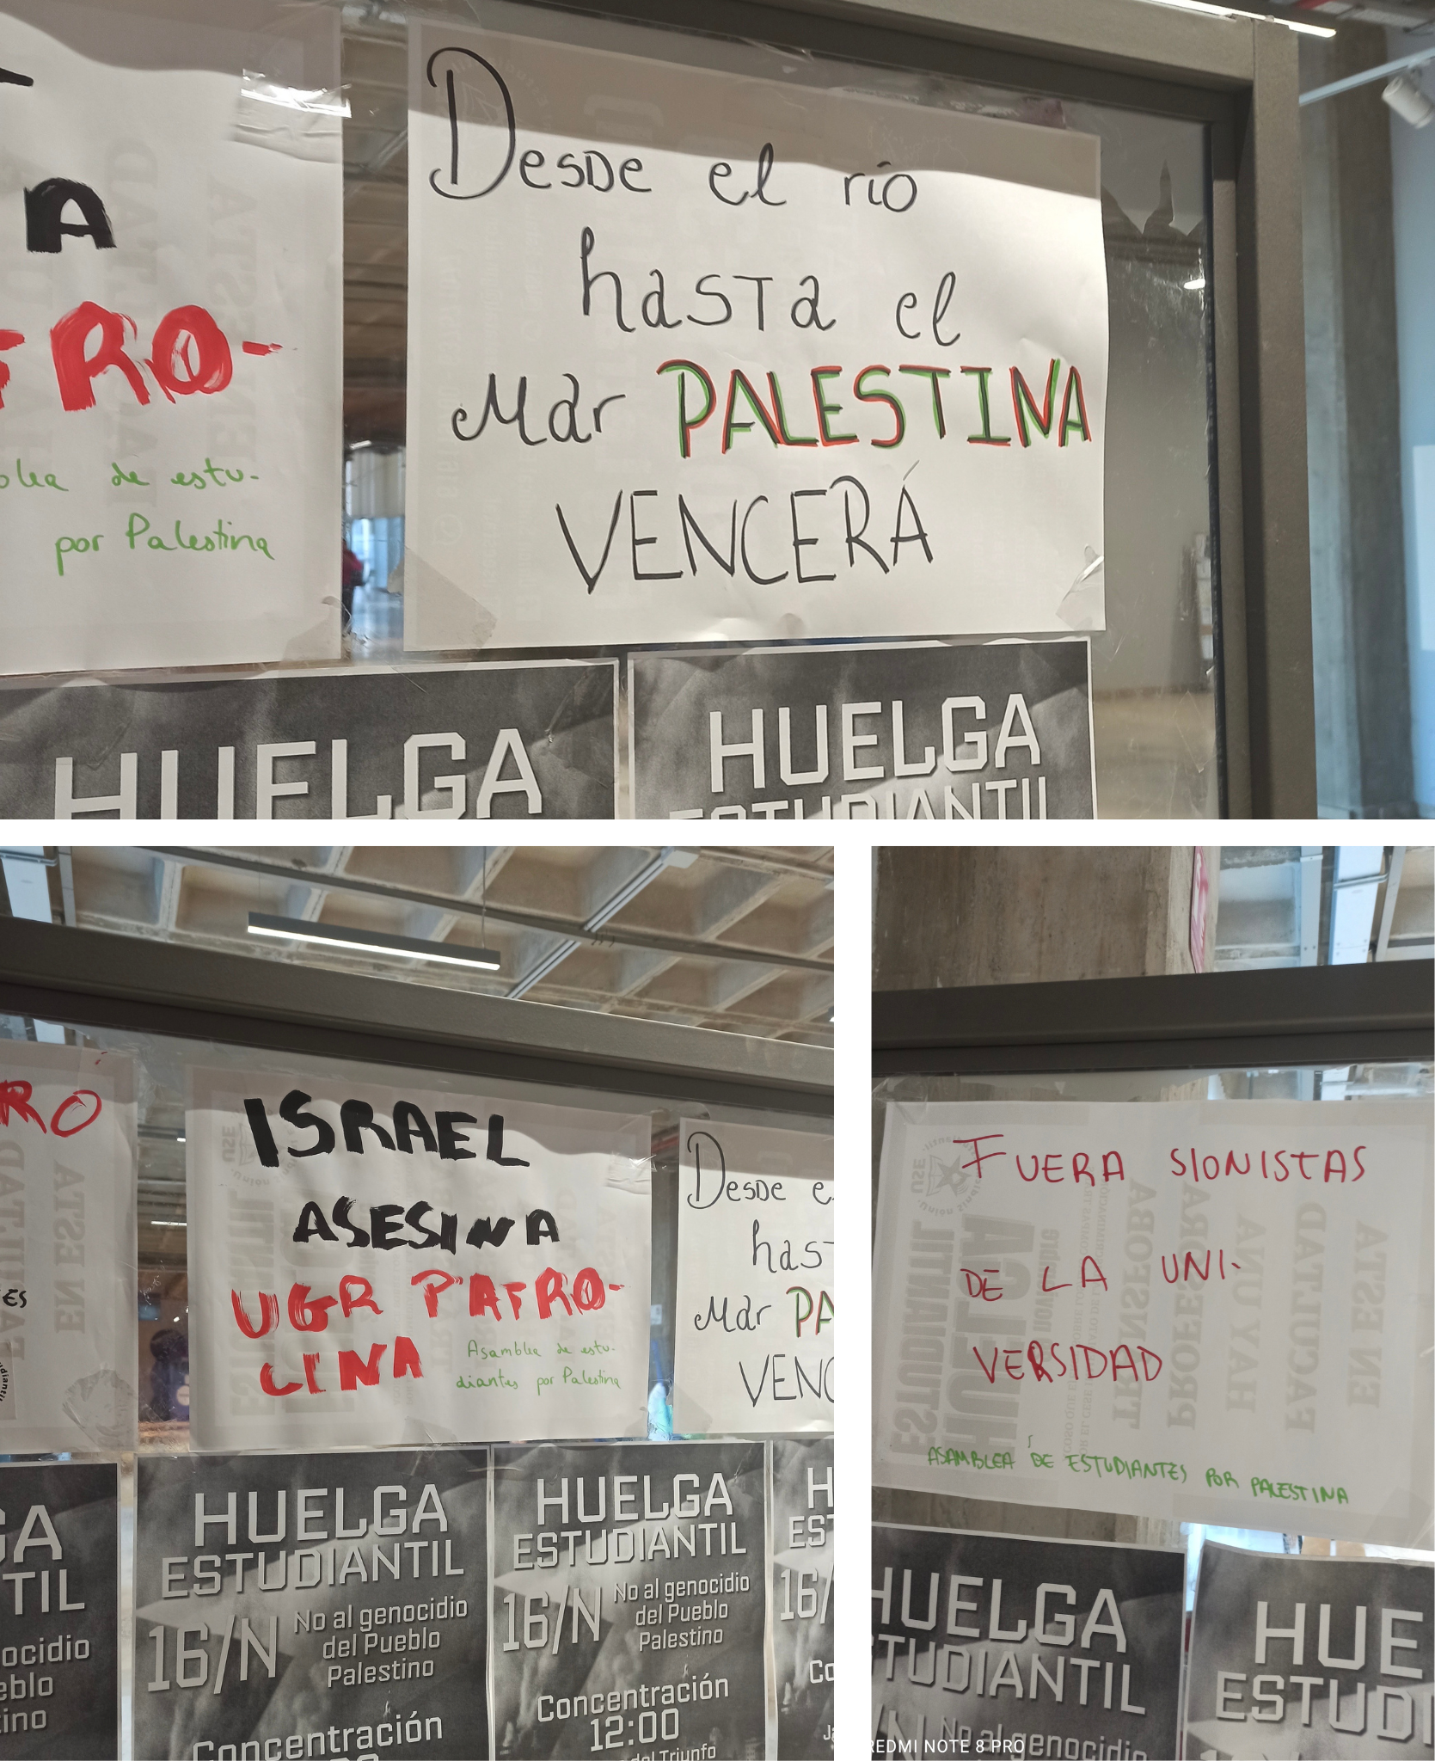
Ámbito universitario
SEVILLA
MÁLAGA
TENERIFE
Catedrática Universidad Autónoma llama “resistencia armada” al 7O
TORREMOLINOS
Universidad de Granada
MELILLA
VALENCIA

Slide 21
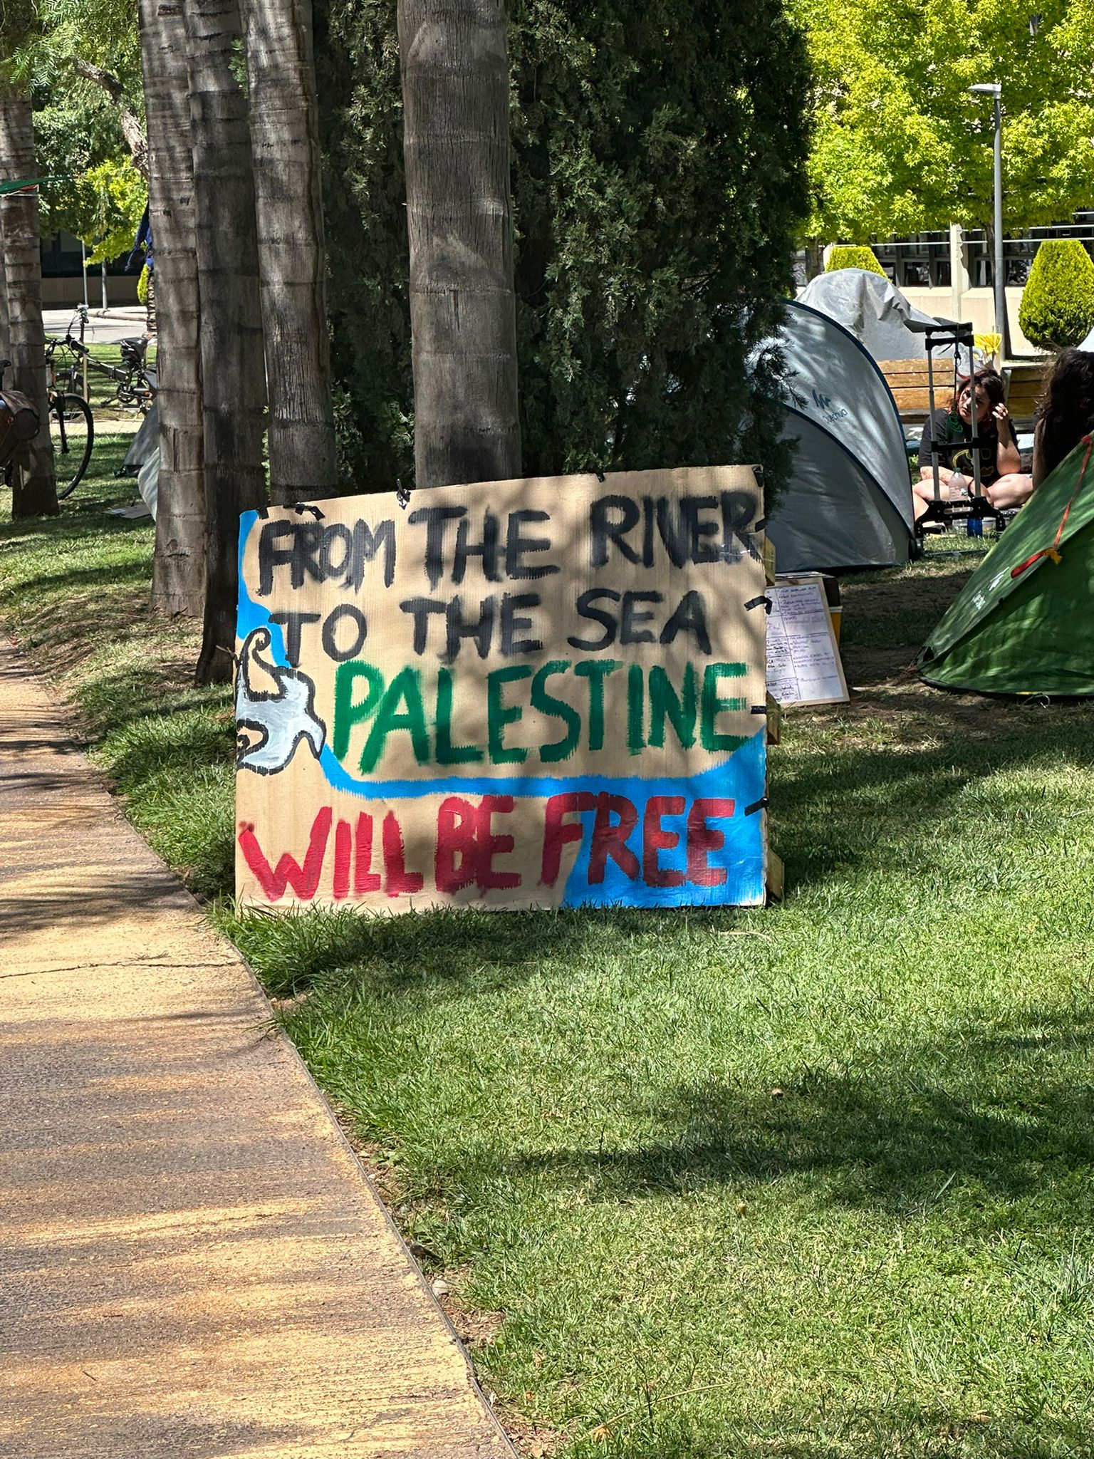
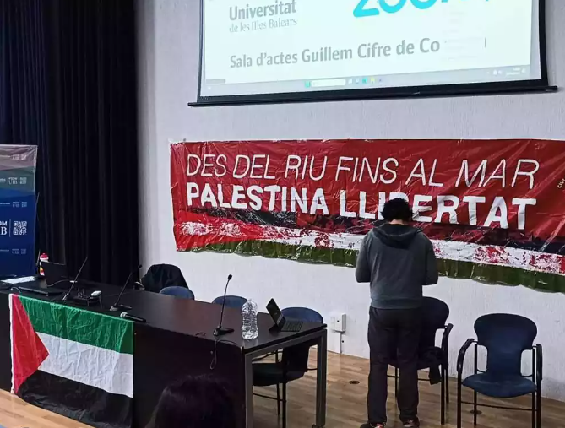
Ámbito universitario
SEVILLA
MÁLAGA
TENERIFE
TORREMOLINOS
Apoyo a Hamás en la Universidad de Baleares
Universidad Politécnica Valencia
MELILLA
VALENCIA

Slide 22
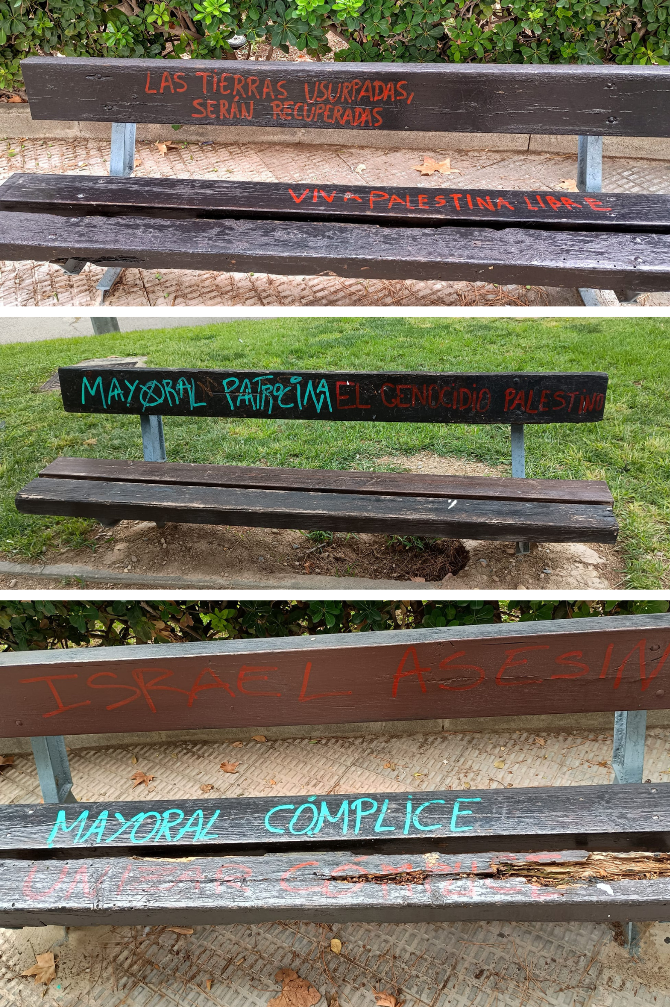
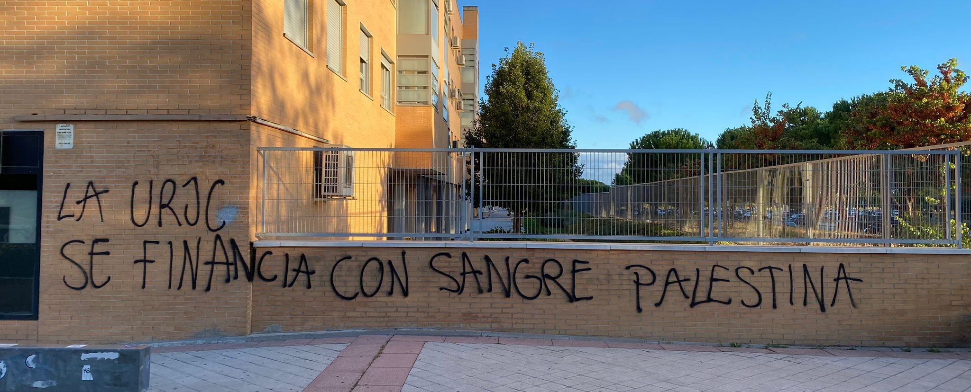
Ámbito universitario
Universidad de Zaragoza
SEVILLA
MÁLAGA
TENERIFE
TORREMOLINOS
MELILLA
VALENCIA
Universidad Rey Juan Carlos

Slide 23
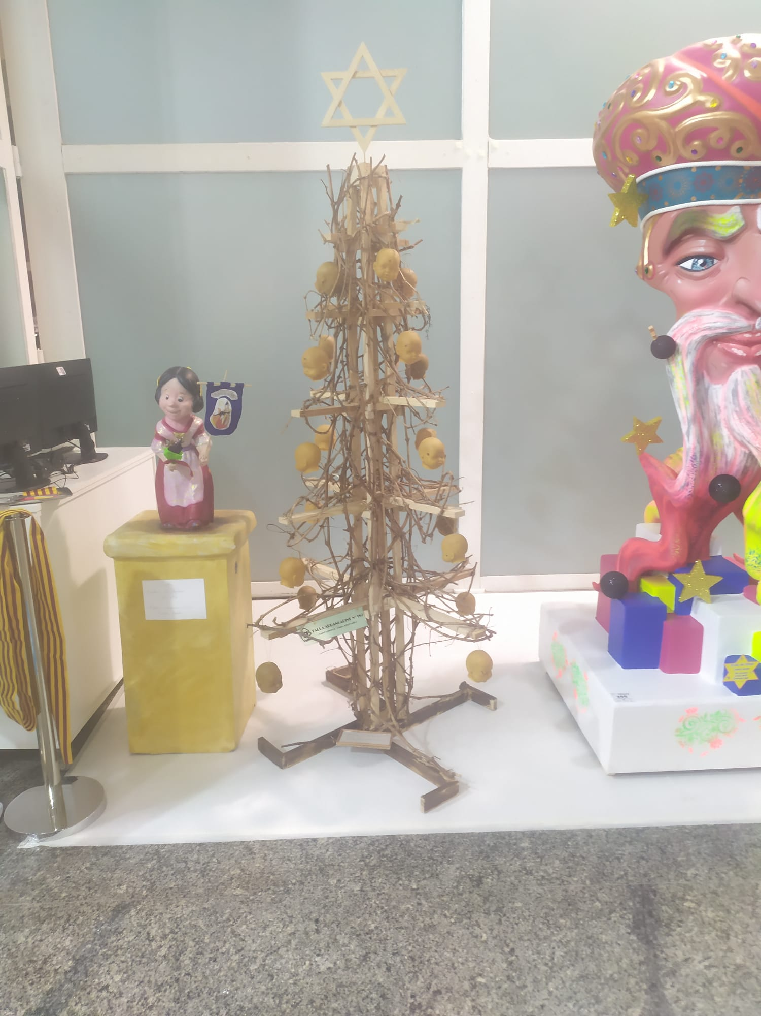
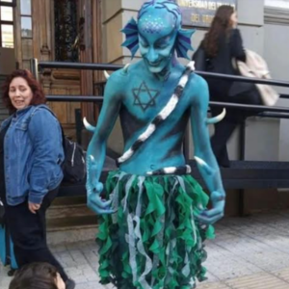
Fiestas populares
SEVILLA
MÁLAGA
TENERIFE
TORREMOLINOS
MELILLA
VALENCIA
Carnaval
Fallas

Slide 24
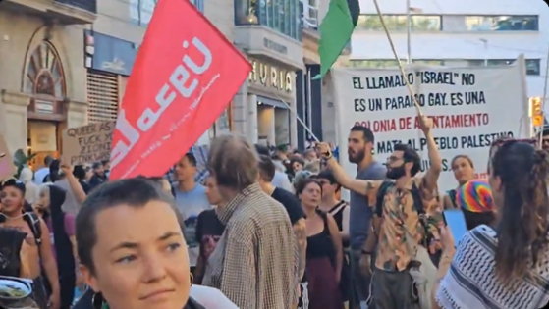
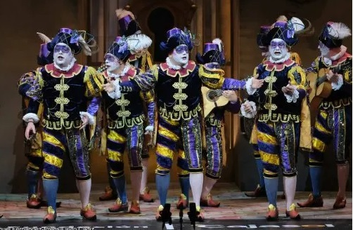
Fiestas populares
Fiesta Orgullo Barcelona: «Palestina libre, del río al mar». «Viva la lucha del pueblo palestino», «Israel asesina»
SEVILLA
MÁLAGA
TENERIFE
«Ahora no busca justicia porque tiene sed de venganza», «tranquilo, despacio y sin prisa se consumará la matanza»
MELILLA
VALENCIA

Slide 25
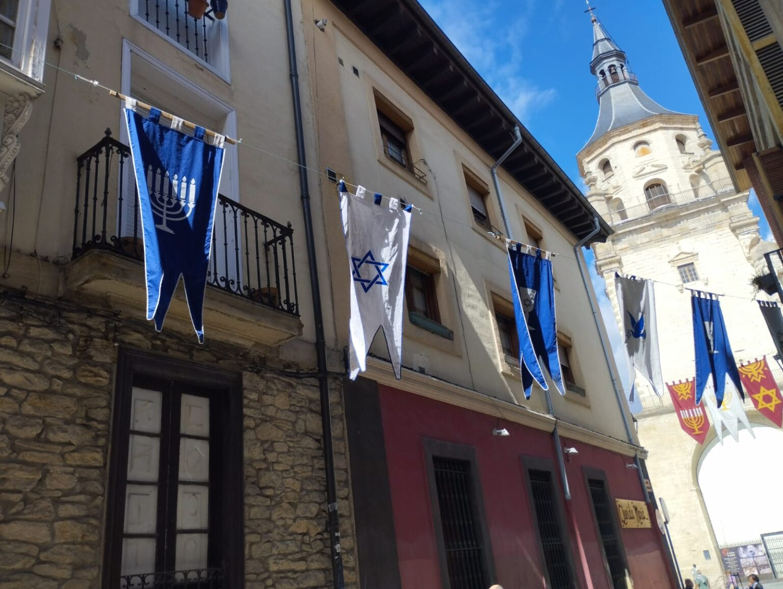
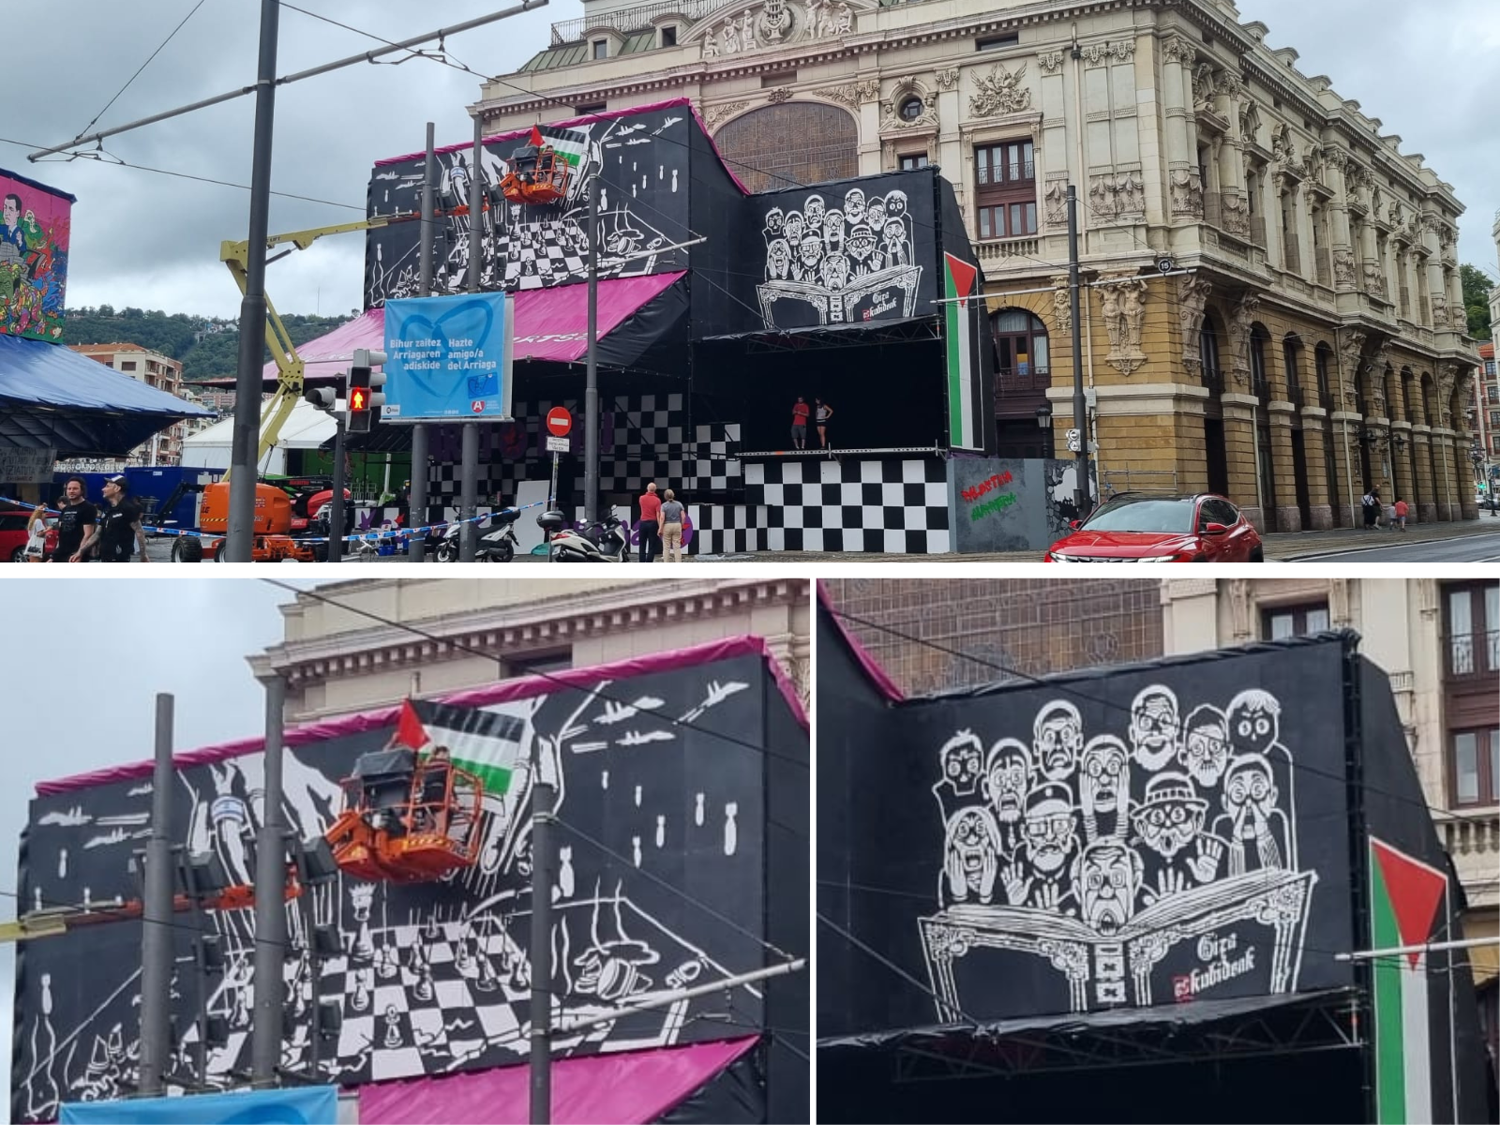
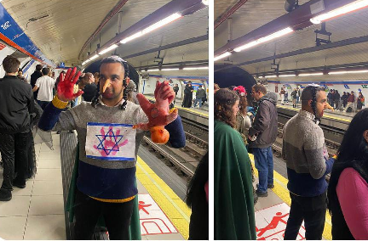
Fiestas populares
Vitoria
Madrid
MÁLAGA
TENERIFE
MELILLA
VALENCIA
Bilbao
SEVILLA

